Slide 1
PROJECT: Xna racegame
Groep 12

Slide 2

Gestart met...
Plan van aanpak en uitwerking
taakverdeling

Slide 3
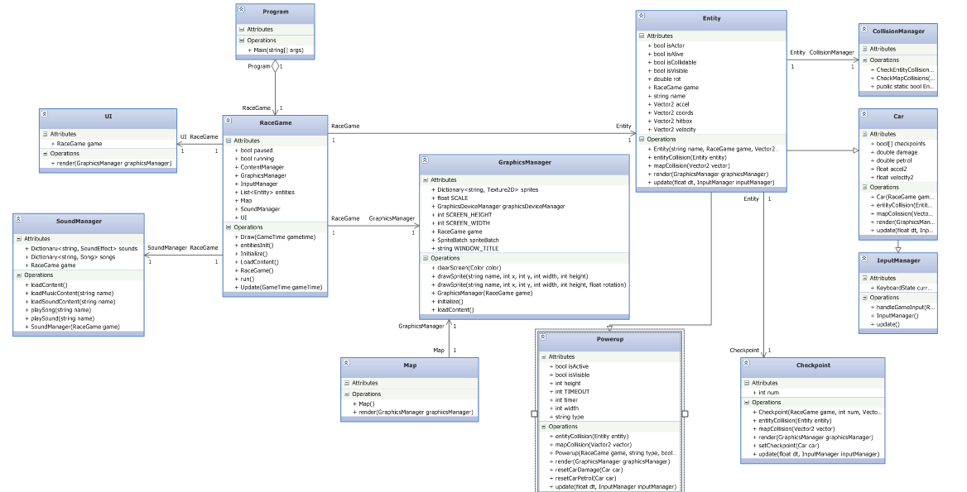
Uml class diagram

Slide 4
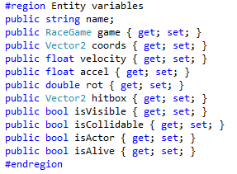
Technische details
Entities!

Slide 5
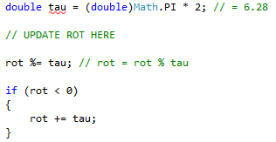
Technische details
Rotatie

Slide 6
Technische details
Acceleratie/snelheid/positie
a > 0 v a < 0 v a = 0
v = a * dt
s = v * dt

Slide 7
CONCLUSIE
Wat we hebben kunnen realiseren ten opzichte van de class diagram
Wat hebben we niet konden realiseren...

Slide 8
Evaluatie
Wat vonden wij van dit project
Omgang met tijdsdruk
Groepswerk
Wat kan de volgende keer beter...
*DEMO*

